Slide 1
Zatrudnienie socjalne
Ustawa z dnia 13 czerwca 2003 r. o zatrudnieniu socjalnym
Ewa Żmuda
Wrocławskie Centrum Integracji
Przewodnicząca Rady Programowej Ogólnopolskiego Konwentu CIS/KIS
Białobrzegi, 26.10.2016r.

Slide 2
Zatrudnienie socjalne
Zasady zatrudniania socjalnego i funkcjonowania podmiotów zatrudnienia socjalnego reguluje Ustawa o zatrudnieniu socjalnym z dnia 13 czerwca 2003 r.
Ustawa wskazuje:
  Kluby Integracji Społecznej i
  Centra Integracji Społecznej
jako podmioty prowadzące reintegrację zawodową i społeczną stanowiące narzędzia rozwiązywania problemów wymienionych
w ustawie o pomocy społecznej i problemu bezrobocia.

Slide 3
Deficyty osób zagrożonych wykluczeniem lub wykluczonych dzielą się na poniższe kategorie:
  nieodpowiadający oczekiwaniom pracodawców poziom wiedzy,
  nieodpowiadający oczekiwaniom pracodawców poziom doświadczenia,
  nieodpowiadający oczekiwaniom pracodawców poziom umiejętności miękkich, zaburzenia osobowości, nawyki i nałogi,
  niewystarczający poziom umiejętności poruszania się po rynku pracy, poszukiwania pracy i autoprezentacji podczas rozmowy kwalifikacyjnej.

Slide 4
Reintegracją zawodową stanowią m.in. :
działania umożliwiające nabycie lub uzupełnienie wiedzy do poziomu oczekiwanego przez pracodawców na lokalnym rynku pracy;
działania umożliwiające nabycie lub uzupełnienie doświadczenia do poziomu oczekiwanego przez pracodawców na lokalnym rynku pracy;
nabywanie umiejętności zawodowych przez przyuczenie do zawodu, przekwalifikowanie lub podwyższanie kwalifikacji zawodowych.

Slide 5
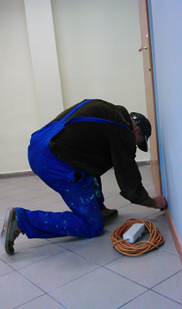
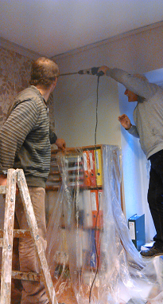
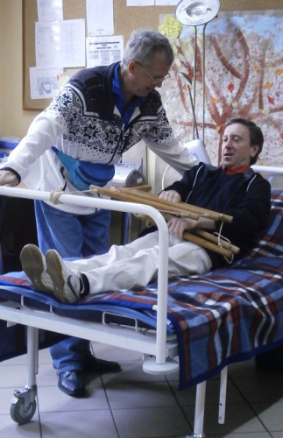
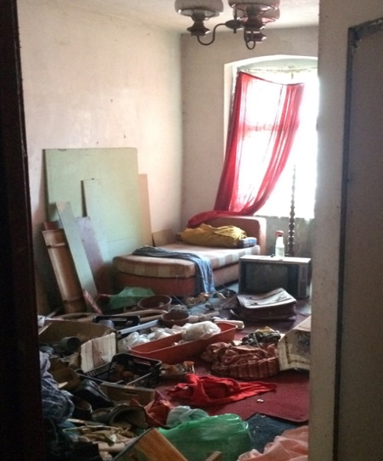
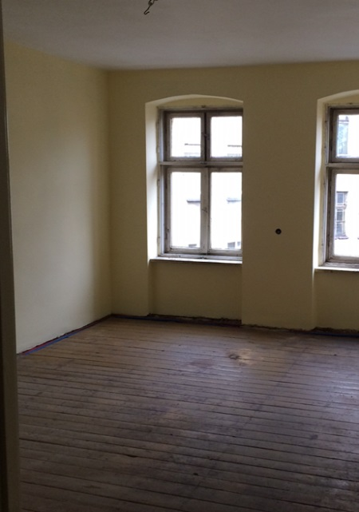
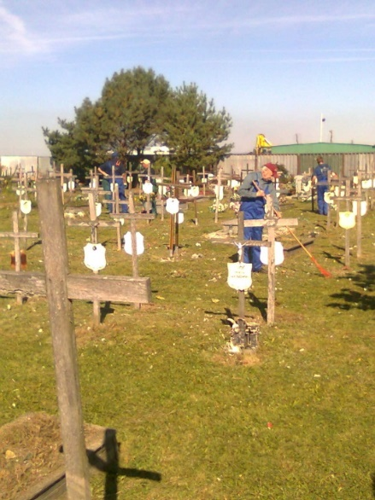
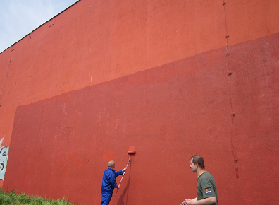
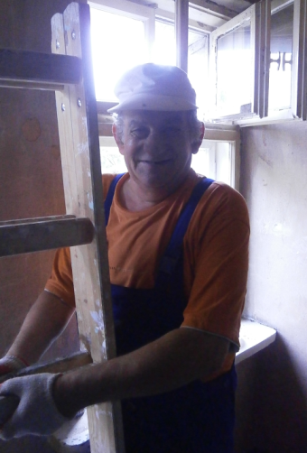

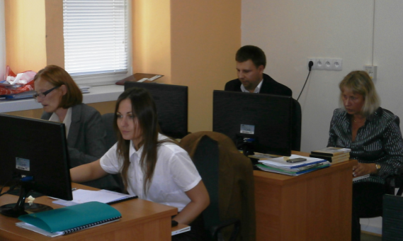
Reintegracja zawodowa

Slide 6
Reintegrację społeczną stanowią m.in.:
działania niwelujące ograniczenia w pełnieniu ról społecznych
i osiąganiu pozycji społecznych dostępnych osobom niepodlegającym wykluczeniu społecznemu w szczególności poprzez pracę socjalną,
wsparcie psychologiczne,
grupy wsparcia,
doradztwo zawodowe,
zajęcia edukacyjne oraz zajęcia kształcące aktywny i przedsiębiorczy styl życia,
naukę planowania życia i zaspokajania potrzeb własnym staraniem, zwłaszcza przez możliwość osiągnięcia własnych dochodów przez zatrudnienie lub działalność gospodarczą,
uczenie umiejętności racjonalnego gospodarowania posiadanymi środkami pieniężnymi.

Slide 7
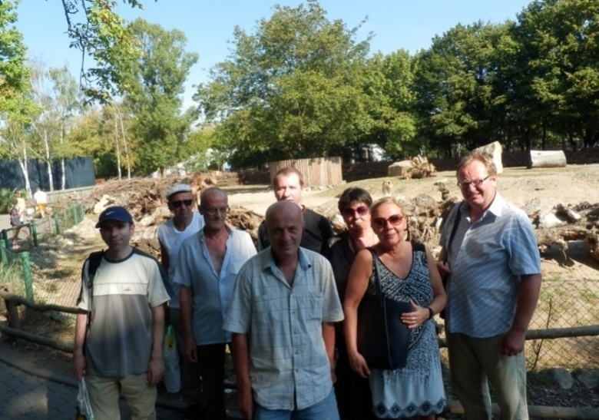
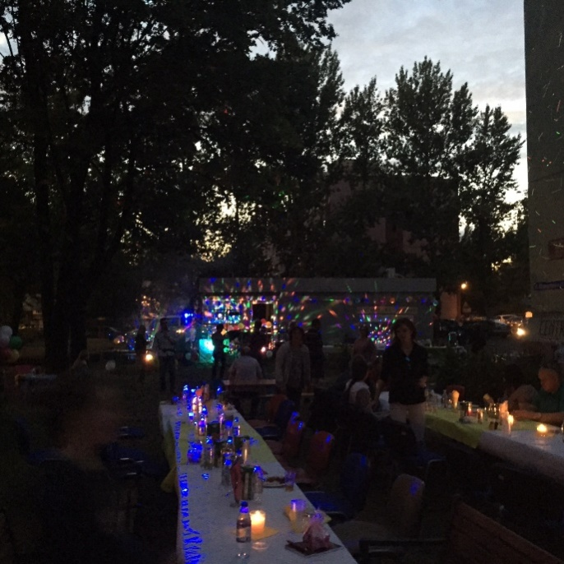
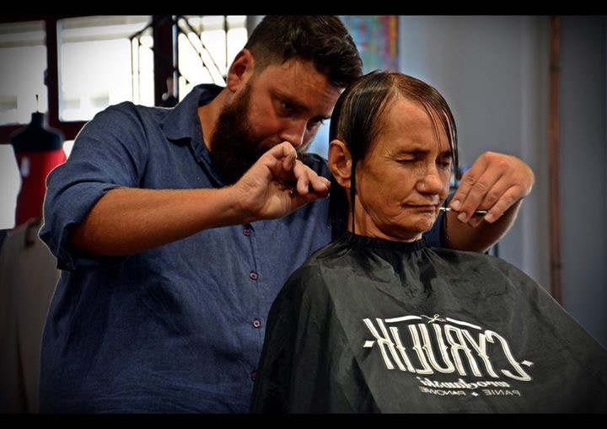
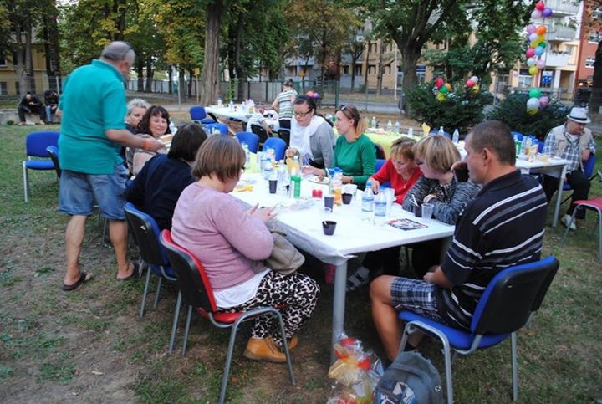
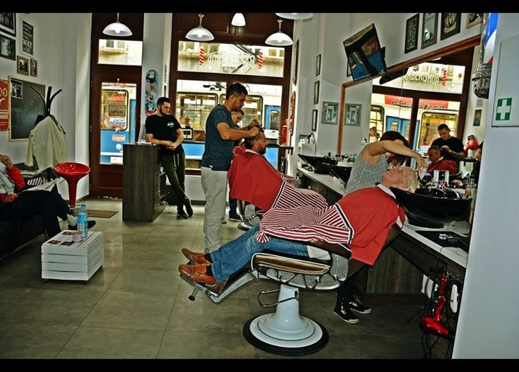
Reintegracja społeczna

Slide 8
Nabycie umiejętności planowania rozwoju zawodowego, poszukiwania pracy i autoprezentacji w trakcie rozmowy kwalifikacyjnej jak i wzrost gotowości na zmianę stanowi warunek podjęcia pracy po zrealizowaniu działań
w ramach reintegracji zawodowej
i społecznej.

Slide 9
Wsparcie Centrów i Klubów integracji Społecznej skierowane jest w szczególności do osób:
art. 1 ust. 2 Ustawy o zatrudnieniu socjalnym | bezdomnych realizujących indywidualny program wychodzenia z bezdomności, w rozumieniu przepisów o pomocy społecznej, uzależnionych od alkoholu, uzależnionych od narkotyków lub innych środków odurzających, chorych psychicznie, w rozumieniu przepisów o ochronie zdrowia psychicznego, długotrwale bezrobotnych w rozumieniu przepisów o promocji zatrudnienia i instytucjach rynku pracy, zwalnianych z zakładów karnych, mających trudności w integracji ze środowiskiem, w rozumieniu przepisów o pomocy społecznej, uchodźców realizujących indywidualny program integracji, w rozumieniu przepisów o pomocy społecznej, osób niepełnosprawnych, w rozumieniu przepisów o rehabilitacji zawodowej i społecznej oraz zatrudnianiu osób niepełnosprawnych,

Slide 10
Wsparcie Centrów i Klubów integracji Społecznej skierowane jest w szczególności do osób:
art. 1 ust. 2 Ustawy o zatrudnieniu socjalnym | którzy podlegają wykluczeniu społecznemu i ze względu na swoją sytuację życiową nie są w stanie własnym staraniem zaspokoić swoich podstawowych potrzeb życiowych i znajdują się w sytuacji powodującej ubóstwo oraz uniemożliwiającej lub ograniczającej uczestnictwo w życiu zawodowym, społecznym i rodzinnym.
osoby nieaktywna zawodowo w trudnej sytuacji materialnej,
osoby nieaktywna zawodowo borykająca się z problemem ubóstwa, sieroctwa, przemocy
w rodzinie,
osoby nieaktywna zawodowo opuszczająca placówkę opiekuńczo-wychowawczą,
osoby nieaktywna zawodowo przejawiająca bezradność w sprawach opiekuńczo-wychowawczych.

Slide 11
Art. 1 ust. 3.
Przepisów ustawy nie stosuje się do osób wymienionych
w ust. 2, które mają prawo do:
1) zasiłku dla bezrobotnych;
2) zasiłku przedemerytalnego;
3) świadczenia przedemerytalnego;
4) (uchylony);
5) renty strukturalnej;
6) renty z tytułu niezdolności do pracy;
7) emerytury;
8) nauczycielskiego świadczenia kompensacyjnego.

Slide 12
Odpowiedzialny samorząd
Osoby z grup wskazanych w ustawie o zatrudnieniu socjalnym występują w każdej, bez wyjątku gminie.
Właśnie dlatego każda gmina winna posiadać instytucje przygotowane do realizacji działań o charakterze reintegracji zawodowej i społecznej dla swoich mieszkańców.
Każda gmina powinna posiadać na swoim terenie funkcjonujący CIS i/lub KIS

Slide 13
wniosek
opiniowanie wniosku przez pracownika socjalnego OPS
(właściwego dla miejsca zamieszkania)
Kierownik Centrum przyjmuje osobę do CIS
po podpisaniu IPZS
w uzgodnieniu z kierownikiem OPS właściwego dla miejsca zamieszkania uczestnika
Zasady kierowania do CIS

Slide 14
Podmioty uprawnione do tworzenia Centrów Integracji Społecznej
JST (samorządowy zakład budżetowy, jednostka budżetowa)
organizacja pozarządowa,
Kościelne osoby prawne – art. 3 ust. 3 pkt 1 UODPPiW,
Spółdzielnie socjalne założone przez osoby prawne – art. 3 ust. 3 pkt 3 UODPPiW.

Slide 15
Źródła finansowania Centrum Integracji Społecznej
środki na utworzenie CIS-u, w szczególności wydatki poniesione na przystosowanie i wyposażenie pomieszczeń – mogą one zostać sfinansowane przez samorząd wojewódzki ze środków własnych na zasadach porozumienia z organizacją tworzącą CIS;
środki na działalność CIS-u przez okres pierwszych trzech miesięcy – przyznaje je także marszałek województwa na podstawie porozumienia z organizatorami;
późniejsza działalność CIS-u może być finansowana z dotacji pochodzącej z dochodów własnych gminy, środków z Unii Europejskiej oraz ze środków uzyskanych z działalności wytwórczej, handlowej lub usługowej prowadzonej przez CIS, działalności organizacji pozarządowej czy spółdzielni socjalnej tworzącej CIS;
świadczenia integracyjne – finansowane są z Funduszu Pracy i wypłacane przez Powiatowy Urząd Pracy każdemu uczestnikowi raz w miesiącu;
działalność wytwórcza prowadzona w ramach reintegracji zawodowej. Działalność taka może być dobrym źródłem finansowania CIS w momencie stworzenia odpowiedniej grupy zdolnej do świadczenia usług na otwartym rynku pracy.
BRAK SYSTEMOWEGO FINANSOWANIA

Slide 16

Ogólnopolski Konwent Centrów
i Klubów Integracji Społecznej
Rada Programowa
Sekretariat – IRSS, www.irss.pl – zakładka „Konwent CIS/KIS”

Slide 17
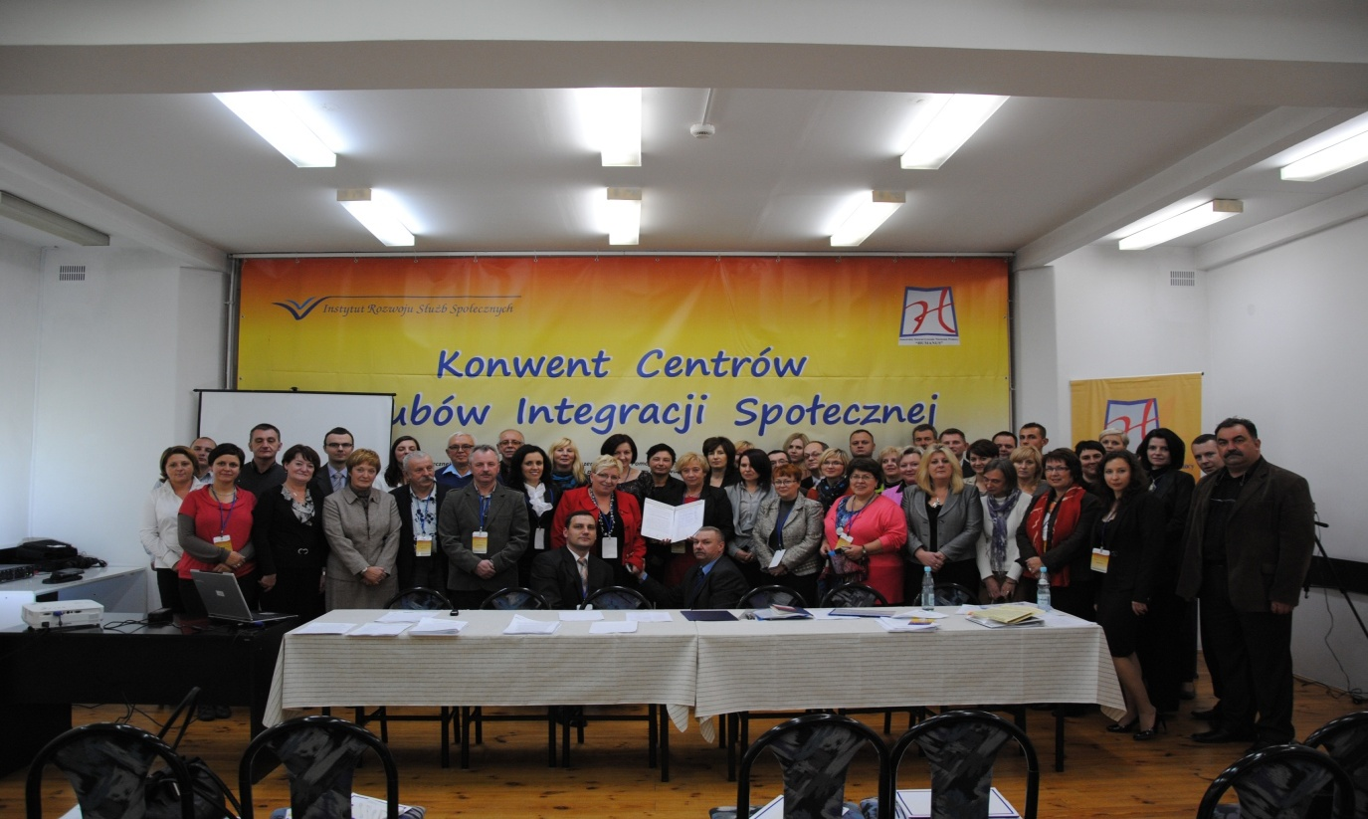
Zjazdy Konwentu
Październik 2011 r. – Zjazd założycielski, Białobrzegi k/Legionowa,
Październik 2012 r. – Białobrzegi k/Legionowa
Październik 2013 r. – Białobrzegi k/ Legionowa
Październik 2014 r. – Gmina Klucze
Listopad 2015r. - Gdańsk

Slide 19
Deklaracja powołania Konwentu podpisana została przez 42 podmioty zatrudnienia (19 Centrów integracji Społecznej i 23 Kluby Integracji Społeczne) socjalnego w obecności Pani Krystyny Wyrwickiej Dyrektora Departamentu Pomocy i Integracji Społecznej Ministerstwa Pracy i Polityki Społecznej – oryginał dokument przechowywany jest w sekretariacie Konwentu prowadzonym przez Instytut Rozwoju Służb Społecznych.

Slide 20
LICZBA CZŁONKÓW KONWENTU
I KRAJOWA STATYSTYKA PODMIOTÓW ZATRUDNIENIA SOCJALNEGO
76
centrów integracji społecznej
69
klubów integracji społecznej
145 członków Konwentu

Slide 21
Konwent CIS/KIS na tle kraju
48% centrów należy do platformy współpracy
27% klubów należy do platformy współpracy.

Slide 22
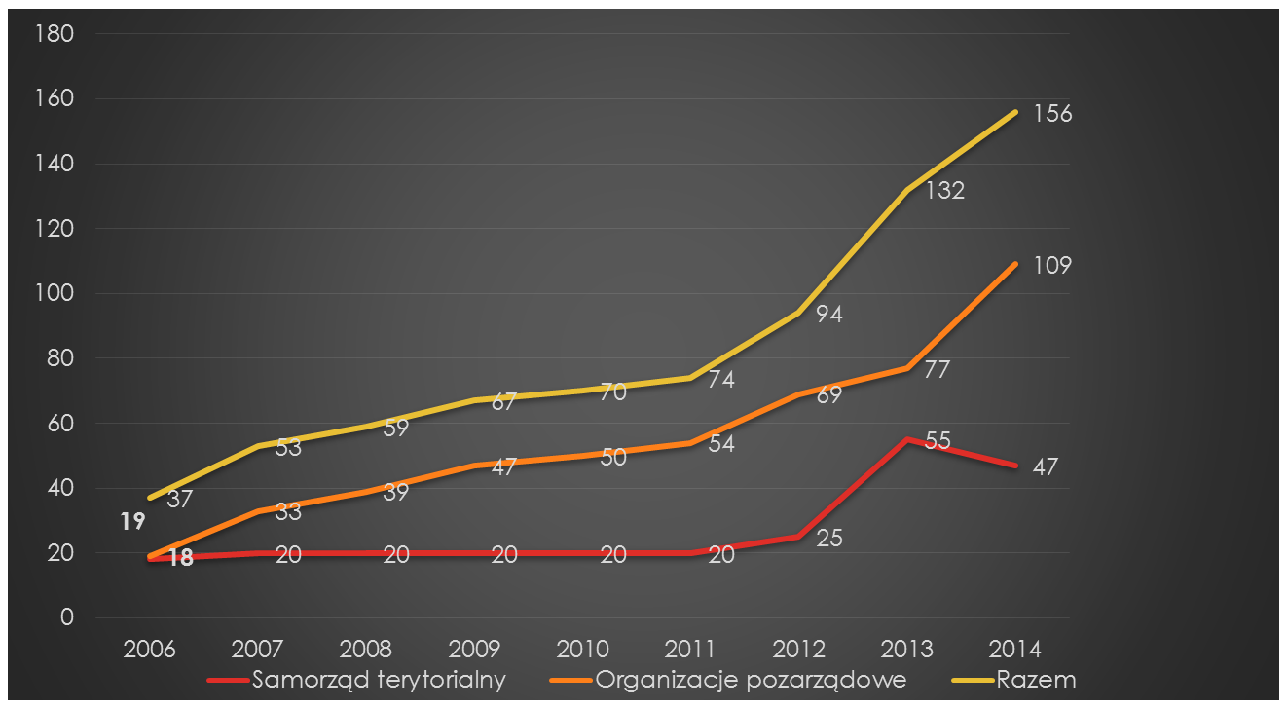
Liczba CIS wg instytucji tworzących w latach 2006-2013

Slide 23
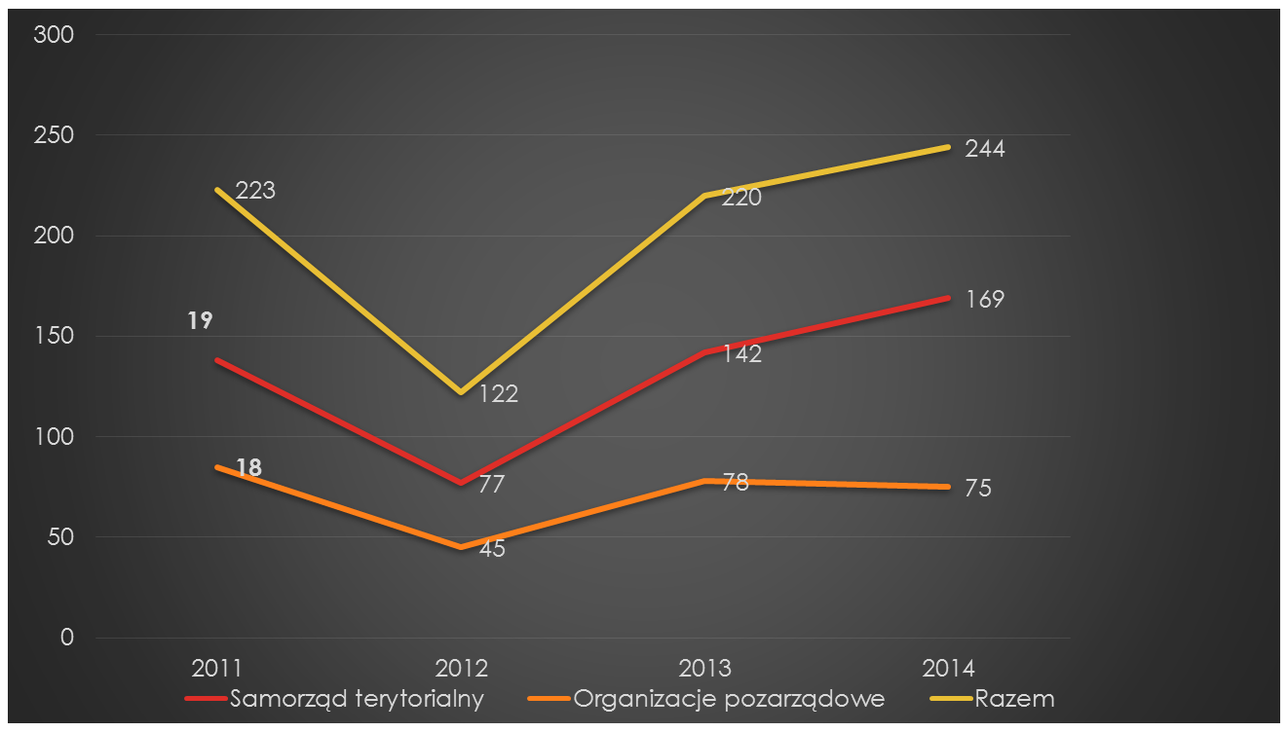
Liczba KIS wg instytucji tworzących w latach 2011-2013

Slide 24

Liczba CIS wg stażu działalności

Slide 25
najważniejsze sukcesy z działalności konwentu (1)
Konwent uznany został za partnera MRPiPS – konsultanta w obszarze przeciwdziałania wykluczeniu społecznemu
Przedstawiciele Konwentu Ogólnopolskiego oraz Konwentów Regionalnych włączeni do gremiów Ekonomii Społecznej (Wojewódzkie Komitety ES)
Zgłoszenie i wspólnie wypracowanie propozycji zmian w Ustawie o zatrudnieniu socjalnym (trzy nowelizacje) – najważniejsza to propozycja wpisu Rady Zatrudnienia Socjalnego w instrumentarium ustawy, kategorie „absolwentów CIS i KIS” i inne.
Udział w posiedzeniach Sejmowych i Senackich Komisjach Polityki Społecznej – głos społeczny.

Slide 26
najważniejsze sukcesy z działalności konwentu (2)
Członkowie Konwentu współrealizatorami w okresie 2008-2013 projektów systemowych EFS (krajowych i regionalnych)
Reprezentanci Konwentu uczestniczyli w opracowywaniu:
Krajowego Programu Przeciwdziałania Wykluczeniu Społecznemu. Nowy wymiar integracji 2014-2020,
Krajowego Programu Rozwoju Ekonomii Społecznej na lata 2014-2020,
Konsultant w procesie opracowywania „Wytycznych” do realizacji PO WER

Slide 27
Dziękuję za Uwagę

